Slide 1
Linux服务器性能查看和分析有哪些认识？
Answer：回答思路
1 CPU
2 内存
3 磁盘
4 网络
5 权限和二进制

Slide 2
Linux服务器性能查看和分析有哪些认识？
常用系统命令
Vmstat、sar、iostat、netstat、free、ps、top等
常用组合
用 vmstat、sar、mpstat检测是否存在CPU瓶颈
vmstat、free检测是否存在内存瓶颈
iostat检测是否存在磁盘I/O瓶颈
netstat检测是否存在网络I/O瓶颈

Slide 3
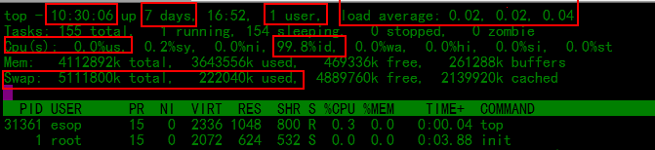
Linux服务器性能查看和分析有哪些认识？
系统整体性能评估：uptime、 top等，先以top为例
1 linux系统当前时间
2 从开机到目前运行了多久，
3 当前有几个用户连接到本台主机
4 负载均衡，当三个值相加后除以3结果大于0.6表示需要注意服务器负担。
5 Cpu使用率
6 99.8%id，该id是system idle process=处理器空闲时间百分比，越大越好
7 Swap，交换分区的值

Slide 4
Linux服务器性能查看和分析有哪些认识？
系统整体性能评估：uptime、 top等，再以uptime为例
[root@web1 ~]# uptime
16:38:00 up 118 days, 3:01, 5 users, load average: 1.22, 1.02, 0.91
这里需要注意的是：load average这个输出值，这三个值分别为：1分钟平均负载、5分钟平均负载、15 分钟平均负载，大小一般不能大于系统CPU的个数。
假设，本输出中系统有8个CPU,如果load average的三个值长期大于8时，说明CPU很繁忙，负载很高，可能会影响系统性能，
但是偶尔大于8时，倒不用担心，一般不会影响系统性能。相反，如果load average的输出值小于CPU的个数，则表示CPU还有空闲的时间片，比如本例中的输出，CPU是非常空闲的。

Slide 5
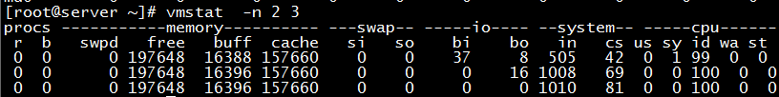
Linux服务器性能查看和分析有哪些认识？
CPU性能评估：监控系统CPU（包含不限于）vmstat
一般vmstat工具的使用是通过两个数字参数来完成的，第一个参数是采样的时间间隔数，单位是秒，第二个参数是采样的次数
Procs
r 列表示运行和等待cpu时间片的进程数，这个值如果长期大于系统CPU的个数，说 明CPU不足，需要增加CPU。
b 列表示在等待资源的进程数，比如正在等待I/O、或者内存交换等。
cpu
us列显示了用户进程消耗的CPU 时间百分比。us的值比较高时说明用户进程消耗的cpu时间多，但是如果长期大于50%，就需要考虑优化程序或算法。
sy列显示了内核进程消耗的CPU时间百分比。Sy的值较高时，说明内核消耗的CPU资源很多。根据经验，us+sy的参考值为80%，如果us+sy大于 80%说明可能存在CPU资源不足。

Slide 6
Linux服务器性能查看和分析有哪些认识？
内存性能评估：利用free指令监控内存 free
free是监控linux内存使用状况最常用的指令
[root@webserver ~]# free -m
total used free shared buffers cached
Mem: 8111 7185 926 0 243 6299
-/+ buffers/cache: 643 7468
Swap: 8189 0 8189
一般有这样一个经验公式：应用程序可用内存/系统物理内存>70%时，表示系统内存资源非常充足，不影响系统性能，应用程序可用内存/系统物理内存<20%时，表示系统内存资源紧缺，需要增加系统内存，20%<应用程序可用内存/系统物理内存<70%时，表示系统内存资源基本能满足应用需求，暂时不影响系统性能。

Slide 7
Linux服务器性能查看和分析有哪些认识？
磁盘I/O性能评估：iostat (该命令安装见后一页)
[root@webserver ~]# iostat -d 2 3
Linux 2.6.9-42.ELsmp (webserver) 12/01/2008 _i686_ (8 CPU)
Device: tps Blk_read/s Blk_wrtn/s Blk_read Blk_wrtn
sda 1.87 2.58 114.12 6479462 286537372
Device: tps Blk_read/s Blk_wrtn/s Blk_read Blk_wrtn
sda 0.00 0.00 0.00 0 0
Device: tps Blk_read/s Blk_wrtn/s Blk_read Blk_wrtn
sda 1.00 0.00 12.00 0 24
对上面每项的输出解释如下：
Blk_read/s表示每秒读取的数据块数。
Blk_wrtn/s表示每秒写入的数据块数。
Blk_read表示读取的所有块数。
Blk_wrtn表示写入的所有块数。
可以通过Blk_read/s和Blk_wrtn/s的值对磁盘的读写性能有一个基本的了解，如果Blk_wrtn/s值很大，表示磁盘的写操作很频繁，可以考虑优化磁盘或者优化程序，如果Blk_read/s值很大，表示磁盘直接读取操作很多，可以将读取的数据放入内存中进行操作。对于这两个选项的值没有一个固定的大小，根据系统应用的不同，会有不同的值，但是有一个规则还是可以遵循的：长期的、超大的数据读写，肯定是不正常的，这种情况一定会影响系统性能。

Slide 8
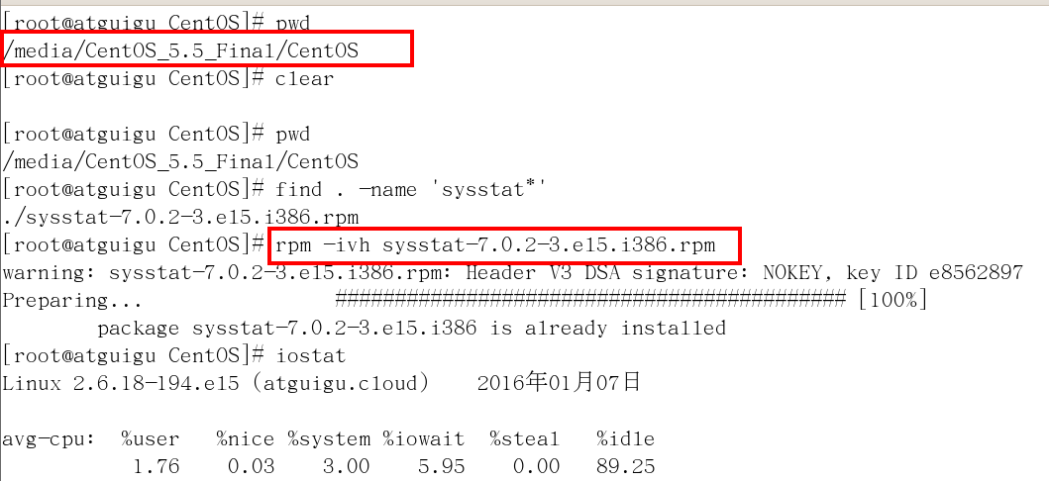
rpm -ivh sysstat-7.0.2-3.el5.i386.rpm

Slide 9
Linux服务器性能查看和分析有哪些认识？
网络性能评估：
（1）通过ping命令检测网络的连通性
（2）通过netstat –i组合检测网络接口状况
（3）通过netstat –r组合检测系统的路由表信息

Slide 10


